Slide 1

La Salud en la Región del BioBio y sus circunstancias.

Slide 2

Contexto y Factores determinantes de la Salud Región del Biobío

Slide 3
Características de la Estructura de Salud en la Región
Establecimientos públicos y privados de atención de Salud
(*)
(*) a nivel nacional el 85% de ellos es privado
Existen déficit importantes en Clínicas, Mediana complejidad y Centros de Salud
Elaboración propia con datos del Ministerio de Salud (DEIS)

Slide 4
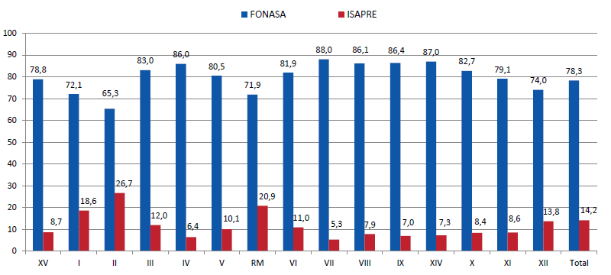
Características del financiamiento familiar de la Salud en la Región
Porcentaje de afiliación público o privado de Salud
La 3° afiliación a FONASA más alta del país
Ministerio de Desarrollo Social CASEN 2013

Slide 5
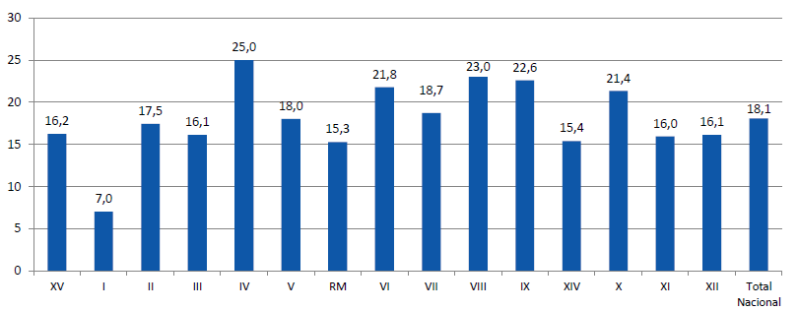
Características de la atención y acceso en la Salud en la Región
Porcentaje de personas que tuvo un problema de acceso a atención de Salud el último año
La 2° región con la tasa más alta de problemas de acceso
Ministerio de Desarrollo Social CASEN 2013

Slide 6
OMS 2010

Slide 7
Determinantes sociales que afectan la salud de las personas
OMS 2010

Slide 8
3 polos de inequidad
Diagnóstico reg. Biobío según factores socio-económicos, Minsal 2013

Slide 9
Ejemplos concretos : Enfermedad cerebrovascular
Diagnóstico reg. Bio Bio según factores socio-económicos, Minsal 2013

Slide 10
Ejemplos concretos : Mortalidad Infantil
Diagnóstico reg. Bio Bio según factores socio-económicos, Minsal 2013

Slide 11
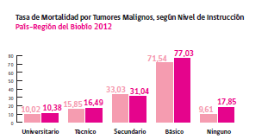
Ejemplos concretos : Tumores malignos
País
Región
Atlas de Salud, (SEREMI) Región Bio Bio 2014

Slide 12
Encuesta sobre Alfabetismo Sanitario
Región Biobío
Estudio Preliminar

Slide 13
Encuesta
Objetivo: conocer la posibilidad que tienen las personas para entender información de salud, y de esta forma, transformarse en agentes de su propio cuidado.
Análisis diferenciado por nivel educacional. El nivel educacional es usado generalmente como un proxy del nivel de ingresos.
Aplicada a mayores de 15 años, en la Región del Bío Bío.
La muestra abarcó 1.459 entrevistados. El nivel de confianza del 95% y un error muestral del 5%. Se exceptúa el estrato nivel básico, que tienen un error muestral del 6%.
Se muestran los resultados para la población de 35 años y más.
Todas las diferencias son estadísticamente significativas, salvo que se indique lo contrario con un asterisco (*).

Slide 14
Diagnóstico de salud

Slide 15

¿Cómo evaluaría su estado de salud general?
*
Nivel Educacional
* No significativo

Slide 16

Proporción que nunca realiza actividad física
Nivel Educacional

Slide 17

¿Qué tan limitadas se han visto sus actividades
diarias a causa de problemas de salud?
Nivel Educacional

Slide 18

¿Cuántas veces ha ido al médico en los últimos
12 meses?
Nivel Educacional

Slide 19
Conocimiento

Slide 20

Dificultad para entender lo que
le informa el personal de salud
Nivel Educacional

Slide 21

Dificultad para comprender la información de los folletos que acompañan a los medicamentos
Nivel Educacional

Slide 22

Dificultad para entender el etiquetado nutricional
Nivel Educacional
La diferencia entre Superior y Básica no es estadísticamente significativa

Slide 23

Dificultad para comprender la información
de salud que le entregan familiares y amigos
Nivel Educacional

Slide 24

Dificultad para informarse de los cambios políticos que pueden afectar su salud
Nivel Educacional
La diferencia entre Superior y Básica no es estadísticamente significativa

Slide 25

Nivel de dificultad para encontrar información de tratamientos de las enfermedades que le preocupan
Nivel Educacional

Slide 26

Dificultad para modificar aquellas conductas que afectan su salud y bienestar
Nivel Educacional

Slide 27


